Slide 1
Diagramas de Sequência e Comunicação

Slide 2
Introdução
Faltam informações aos modelos de Classes de Análise:
De que forma os objetos colaboram para que um determinado caso de uso seja realizado?
Em que ordem as mensagens são enviadas durante esta realização?
Que informações precisam ser enviadas em uma mensagem de um objeto a outro?

Slide 3
Introdução
Para responder às questões anteriores, o modelo de interações deve ser criado.
Esse modelo representa mensagens trocadas entre objetos para a execução de cenários dos casos de uso do sistema.

Slide 4
Objetivos da criação de modelos de interação
Obter informações adicionais para completar e aprimorar outros modelos (principalmente o modelo de classes)
Quais os métodos de uma classe?
Quais os objetos participantes da realização de um caso de uso?
Para cada método, qual a sua assinatura?
Uma classe precisa de mais atributos?
Fornecer uma visão detalhada dos objetos e mensagens envolvidos na realização dos casos de uso.

Slide 5
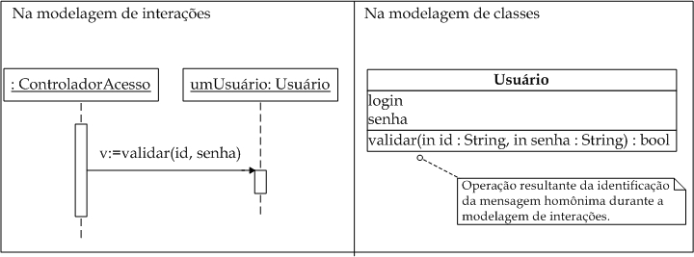
Mensagens
Qual o objetivo da construção dos diagramas de interação?
Identificar mensagens

Slide 6
O que uma mensagem indica?
Uma mensagem implica na existência de uma operação no objeto receptor.
A resposta do objeto receptor ao recebimento de uma mensagem é a execução da operação correspondente.

Slide 7
Exemplos de mensagens
Mensagem simples, sem cláusula alguma.
1: adicionarItem(item)
Mensagem com cláusula de condição.
3 [a > b]: trocar(a, b)
Mensagem com cláusula de iteração e com limites indefinidos.
2 *: desenhar( )
Mensagem com cláusula de iteração e com limites definidos.
2 *[i := 1..10]: figuras[i].desenhar( )
Mensagem aninhada com retorno armazenado na variável x.
1.2.1: x := selecionar(e)

Slide 8
Tipos de diagrama de interação
Há três tipos de diagrama de interação na UML 2.0 : diagrama de seqüência, diagrama de comunicação e diagrama de visão geral da interação.
O diagrama de seqüência e o diagrama de comunicação são equivalentes.
Diagrama de seqüência: foco nas mensagens enviadas no decorrer do tempo.
Diagrama de comunicação: foco nas mensagens enviadas entre objetos que estão relacionados.

Slide 9
Diagrama de Sequência
Os objetos participantes da interação são organizados na horizontal.
Abaixo de cada objeto existe uma linha (linha de vida)
Cada linha de vida possui o seu foco de controle.
O foco de controle indica que o objeto está fazendo algo.
As mensagens entre objetos são representadas com linhas horizontais rotuladas partindo da linha de vida do objeto remetente e chegando a linha de vida do objeto receptor.

Slide 10
Elementos gráficos de um diagrama de sequência
Elementos básicos em um diagrama de seqüência:
Atores
Objetos e classes
Mensagens
Linhas de vida e focos de controle
Criação e destruição de objetos
Iterações

Slide 11
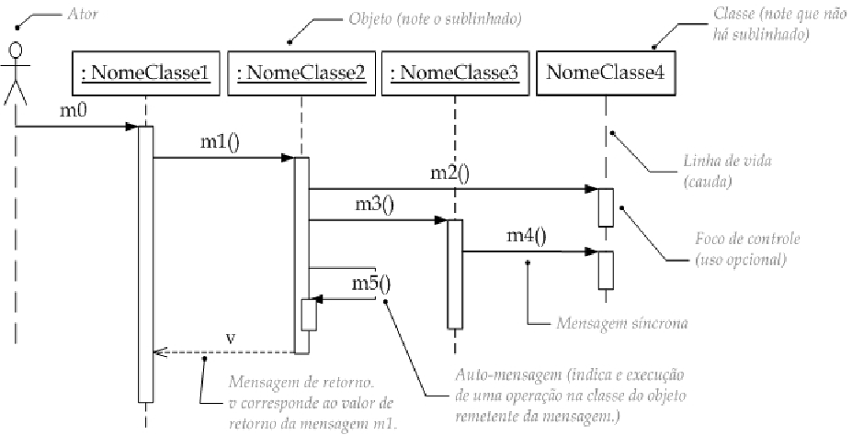
Exemplo de diagrama de sequência

Slide 12
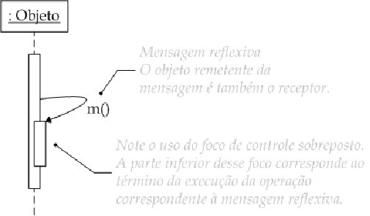
Mensagens reflexivas
Em uma mensagem reflexiva (ou auto-mensagem) o remetente é também o receptor.
Corresponde a uma mensagem para this (self).

Slide 13
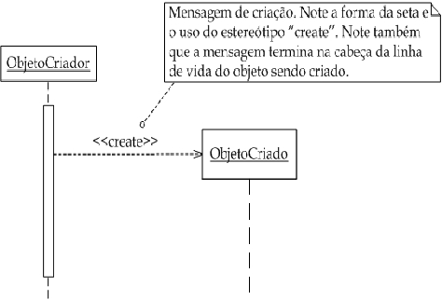
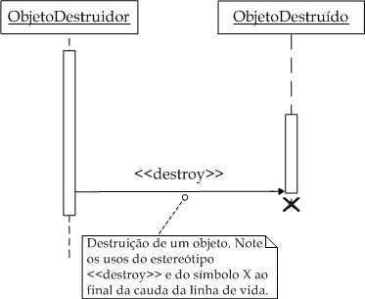
Criação/destruição de objetos

Slide 14
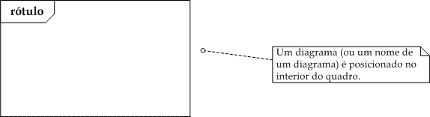
Quadros de interação
Elemento gráfico, que serve para modularizar a construção de diagramas de seqüência (ou de comunicação).

Slide 15
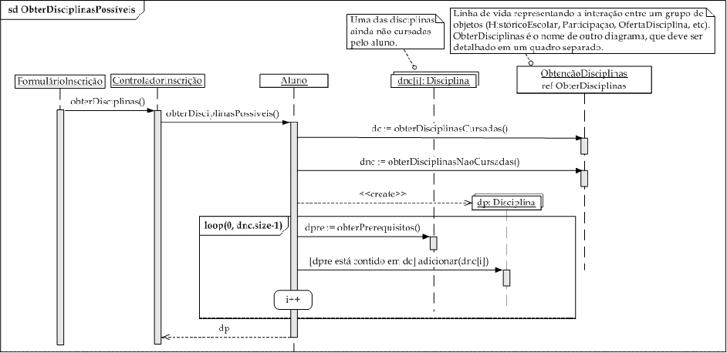
Exemplo

Slide 16
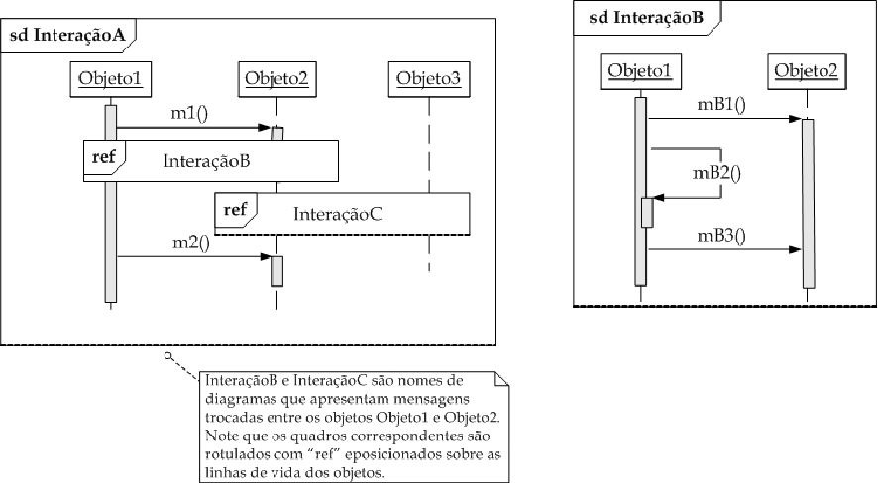
Diagramas referenciados

Slide 17
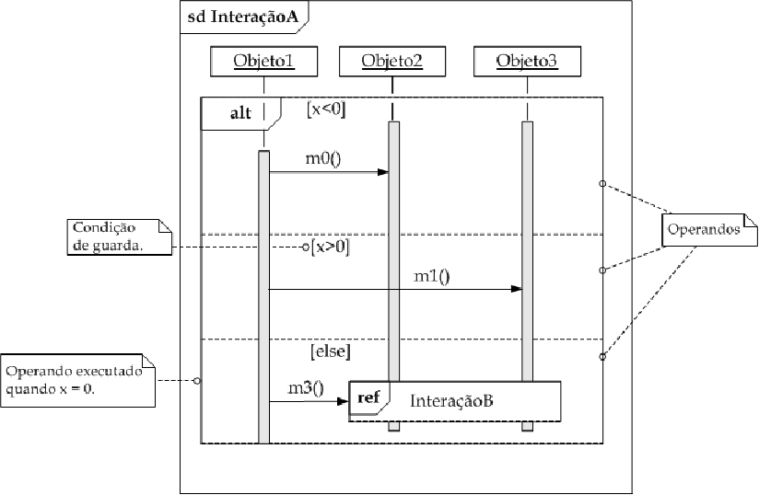
Alternativas

Slide 18
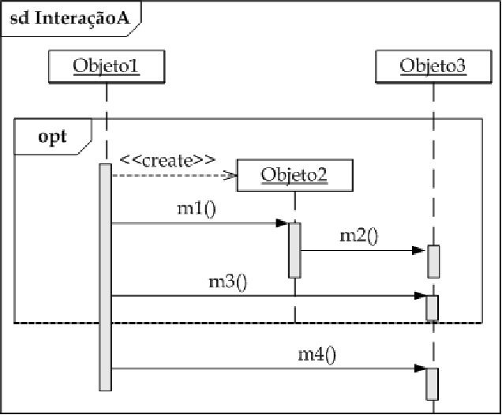
Opções

Slide 19
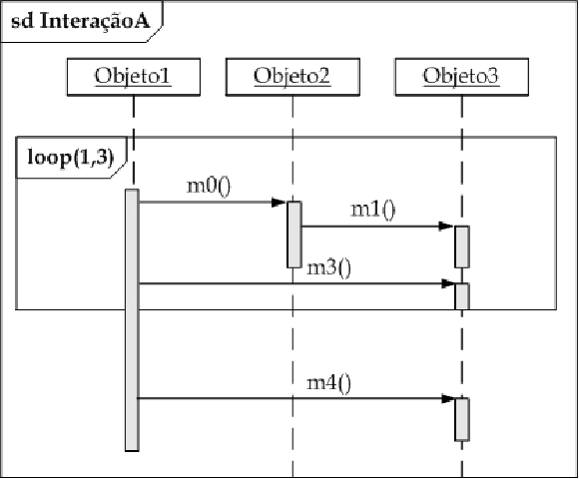
Iterações

Slide 20
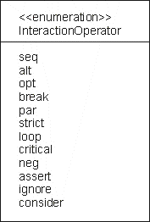
Fragmentos de um diagrama de sequência

Slide 21
Heurísticas para modelagem de diagramas de sequência
Na primeira coluna deve ser colocado o ator que iniciou o caso de uso.
Na segunda coluna deve ser colocado um objeto de fronteira (usado pelo ator para iniciar o caso de uso).
Na terceira coluna deve ser colocado o objeto de controle responsável pelo caso de uso.
Objetos de entidade são acessíveis tanto por objetos de fronteira (raro) como por objetos de controle.
Objetos de entidade nunca acessam objetos de fronteira ou de controle.
Objetos de entidade normalmente são compartilhados por outros diagramas de sequência

Slide 22
Diagrama de comunicação
Chamado de diagrama de colaboração na UML 1.X.
Estruturalmente, é bastante semelhante a um diagrama de objetos.
A diferença é que são adicionados setas e rótulos de mensagens nas ligações entre esses objetos.
As ligações (linhas) entre objetos correspondem a relacionamentos existentes entre os objetos.

Slide 23
Diagrama de Comunicação
Os objetos estão distribuídos em duas dimensões
Vantagem: normalmente permite construir modelos mais legíveis comparativamente aos diagramas de seqüência.
Desvantagem: não há como saber a ordem de envio das mensagens a não ser pelas expressões de seqüência.
Direção de envio de mensagem é indicada por uma seta próxima ao rótulo da mensagem.

Slide 24
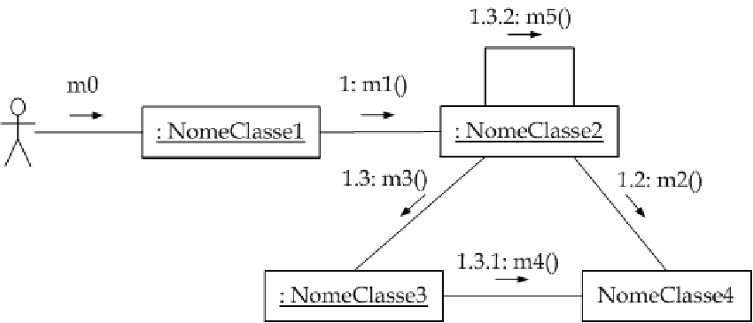
Elementos gráficos de um diagrama de comunicação

Slide 25
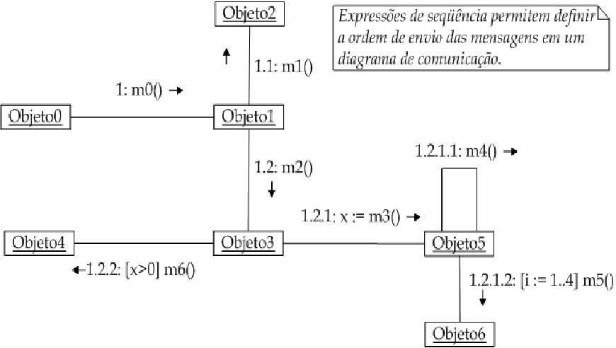
Exemplo de diagrama de comunicação

Slide 26
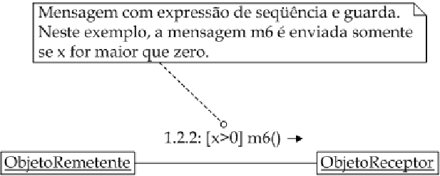
Exemplo de diagrama de comunicação

Slide 27
Criação de objetos em um diagrama de comunicação
Durante a execução de um cenário de caso de uso, objetos podem ser criados e outros objetos podem ser destruídos.
A UML define etiquetas (tags) para criação e destruição de objetos no diagrama de comunicação.
{new}: objetos ou ligações criados durante a interação.
{destroyed}: objetos ou ligações destruídos durante a interação.
{transient}: objetos ou ligações destruídos e criados durante a interação.

Slide 28
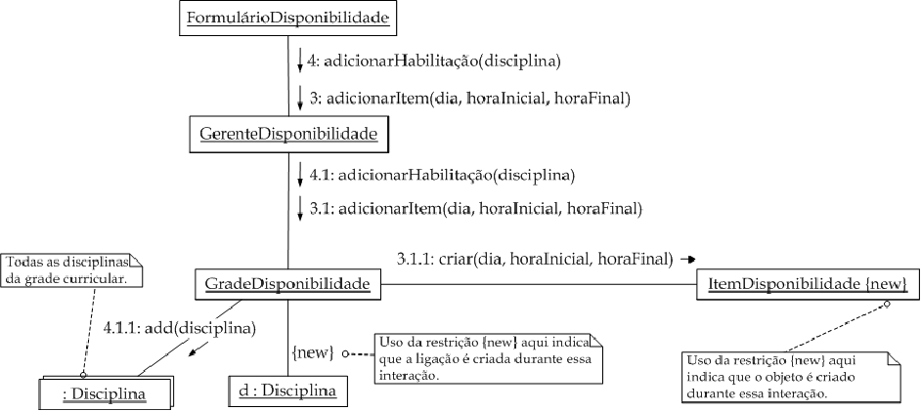
Criação de objetos em um diagrama de comunicação

Slide 29
Heurísticas para construção do MI
Verifique a consistência dos diagramas de interação em relação aos Casos de Uso e ao modelo de classes.
Cada cenário relevante para cada caso de uso foi considerado na modelagem de interações.
Durante a construção do diagrama de interação, pode-se identificar novas classes.
Atributos, associações e operações também surgem como subproduto da construção dos diagramas de interação.

Slide 30
Heurísticas para construção do MI
O objeto de controle realiza apenas a coordenação da realização do caso de uso.
Todas as ações do ator resultam em alguma atividade realizada por esse objeto de controle.
Isso pode levar ao alto acoplamento; no pior caso, o controlador tem conhecimento de todas as classes participantes do caso de uso.
Sempre que for adequado, segundo os princípios de coesão e de acoplamento, as classes de domínio devem enviar mensagens entre si, aliviando o objeto de controle.

Slide 31
MI em um processo iterativo e incremental
São construídos para os casos de uso.
Há controvérsias sobre o momento de início da utilização desse modelo (análise vs. projeto).
Inicialmente (+análise), pode exibir apenas os objetos participantes e mensagens exibindo somente o nome da operação.
Posteriormente (+projeto), pode ser refinado.
Criação e destruição de objetos, tipo e assinatura completa de cada mensagem.

Slide 32
MI em um processo iterativo e incremental
A construção do Modelo de Interação fornece informações úteis para transformar o modelo de classes de análise no modelo de classes de projeto.
Em particular, Modelo de Interação fornece os seguintes itens para refinar o modelo de classes de análise:
Detalhamento de métodos
Detalhamento de associações
Novos métodos
Novos atributos
Novas classes

Slide 33
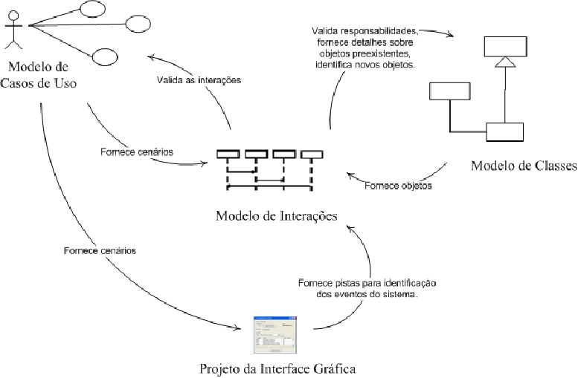
MI em um processo iterativo e incremental

Slide 34
Exercícios
Para cada especificação, desenvolva um diagrama de sequência e um de comunicação.
Use as classes entity, control e boundary nos diagramas

Slide 35
Locação de DVDs
Primeiramente o atendente deve verificar se o sócio está cadastrado. Se este não estiver, a locação deve ser recusada.
Em seguida deve verificar se o sócio possui alguma locação pendente, caso em que também recusará o empréstimo.
Se o sócio existir e não tiver locações pendentes, então a locação deverá ser registrada e as cópias emprestadas ao sócio.
Durante o registro da locação deverão ser registrados também todos os itens da locação

Slide 36
Clínica Veterinária (módulo de consulta)
Se a consulta em questão não for a primeira consulta do tratamento, o veterinário antes de examinar o animal pode querer verificar o histórico das últimas consultas do tratamento. Para isso será necessário consultar o dono do animal que está sendo tratado. Esta consulta trará juntamente com as informações do cliente uma listagem de todos os animais por ele possuídos. Por meio desta listagem, o veterinário selecionará o animal a ser tratado, o que forçará a apresentação das informações específicas deste. A partir da interface do cadastro do animal, pode-se verificar a listagem de todos os tratamentos feitos pelo mesmo.
Após a consulta deve-se registrar seu histórico, contendo a data em que a consulta foi realizada, o resumo do que foi feito e o médico veterinário que realizou a consulta.

